Slide 1

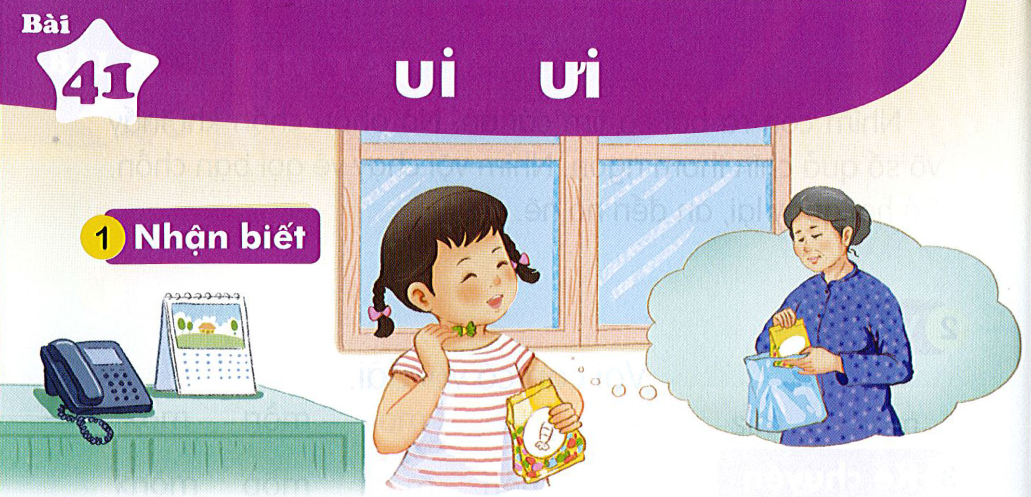
Bài
ui ưi
41
Nhận biết
1
Bà gửi cho Hà tui kẹo.
ưi
́

Slide 2
Đọc
2
ui
ưi
t
ui
tui
́

Slide 3
So sánh
u
ư
ui
i
ưi
i

Slide 4
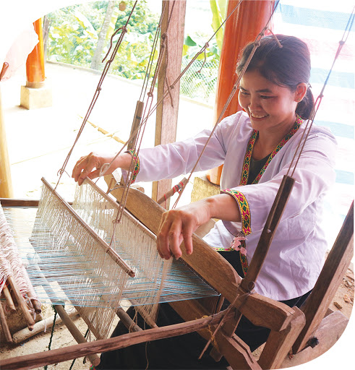
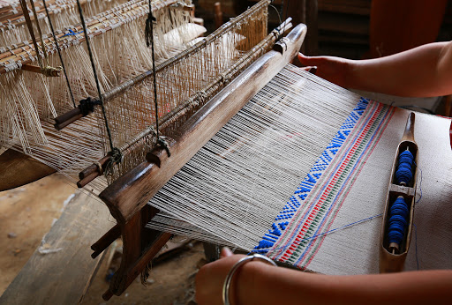
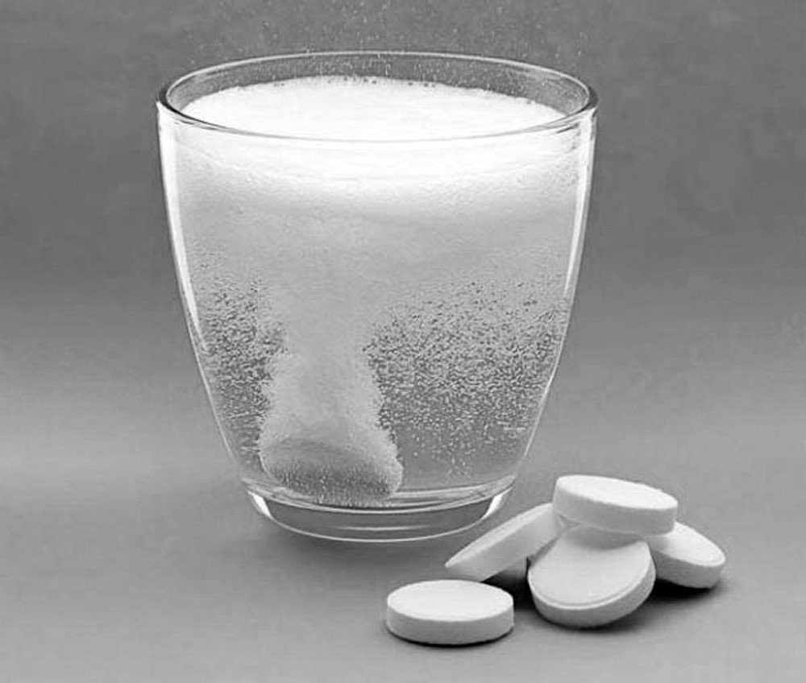
ui
ui
ui
ưi
ưi
ưi
bùi
mũi
sủi
cửi
gửi
ngửi

Slide 5
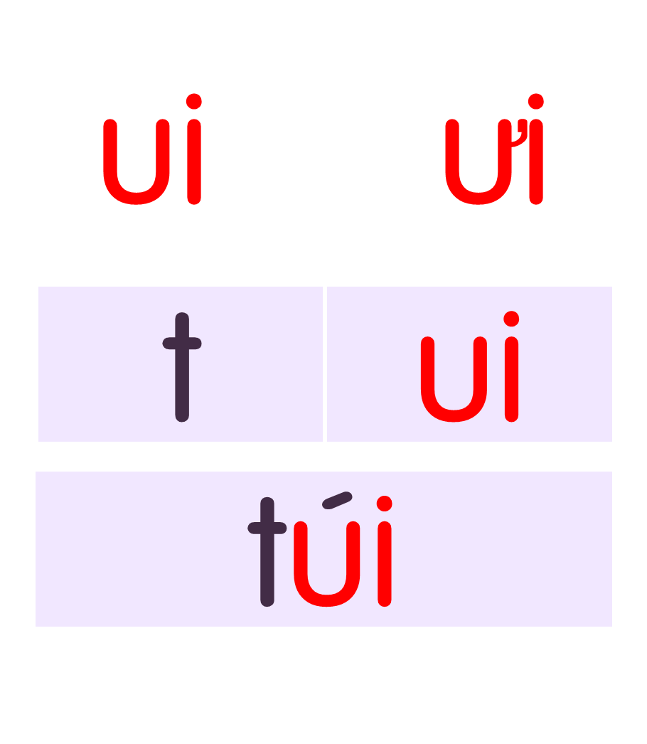


Slide 6
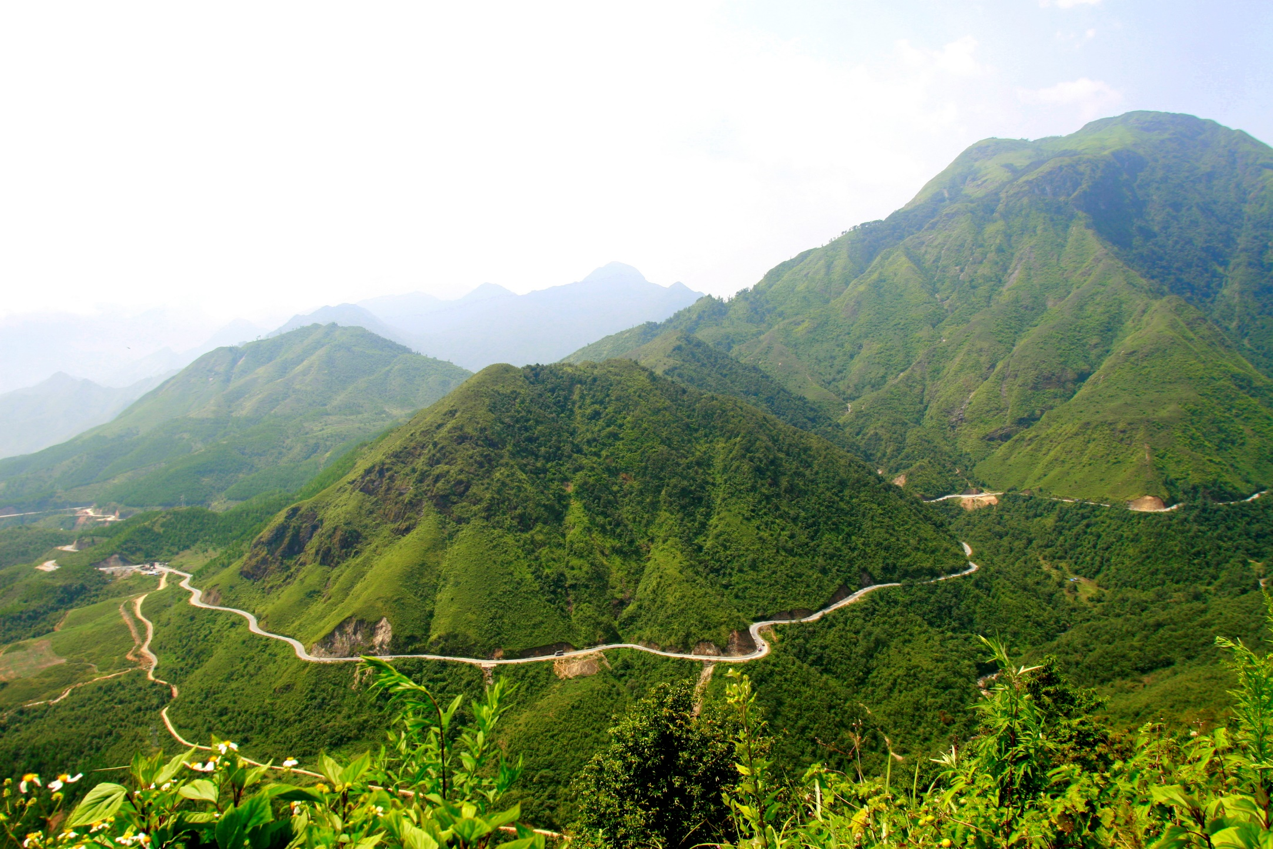
dãy núi
ui

Slide 7
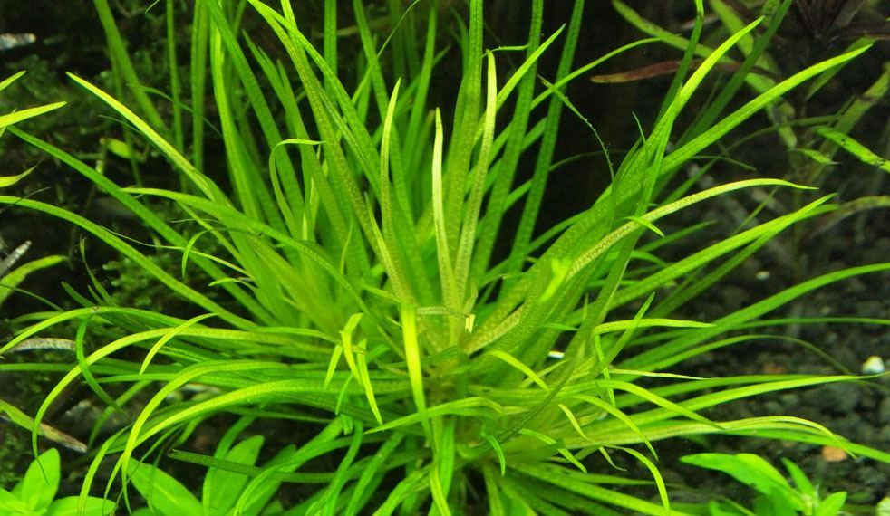
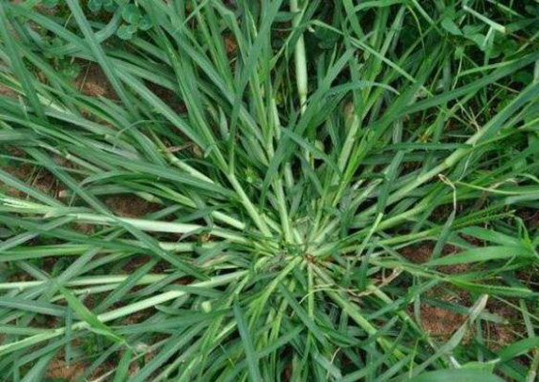
bụi cỏ
ui

Slide 8
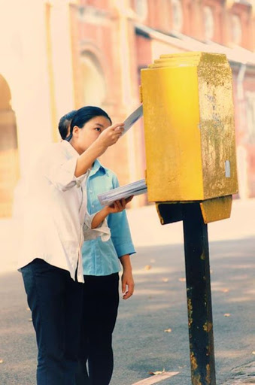
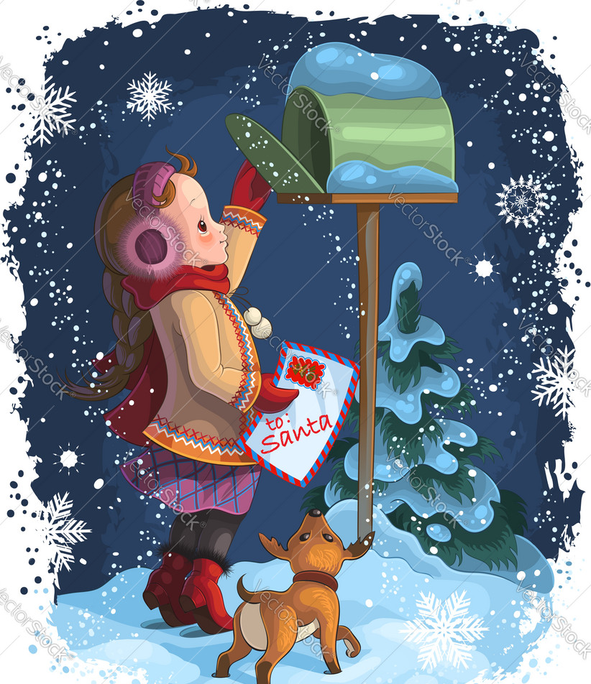
gửi thư
ưi

Slide 9
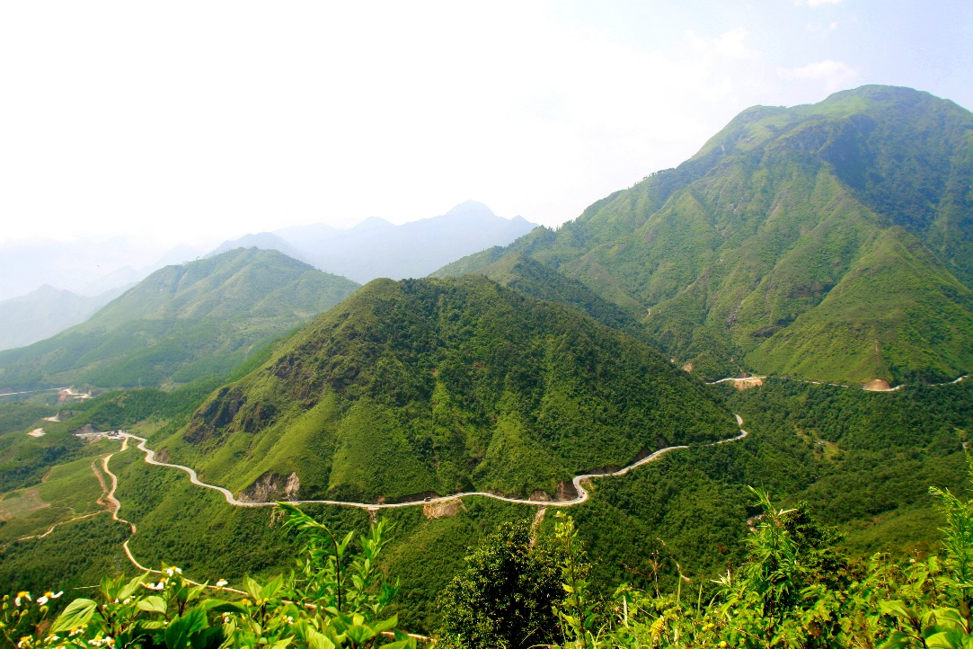

dãy núi
bụi cỏ
gửi thư

Slide 10
dãy núi
bụi cỏ
gửi thư

Slide 11
Hướng dẫn viết bảng
3
Ďi
Ďi

Slide 12
Ŕi
Ŕi

Slide 13
Viết vở
Ďi Ďi
Ŕi Ŕi

Slide 14
dãy núi

Slide 15
gửi κư

Slide 16
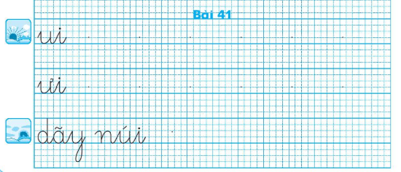
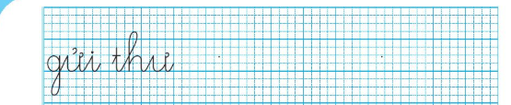

Slide 17
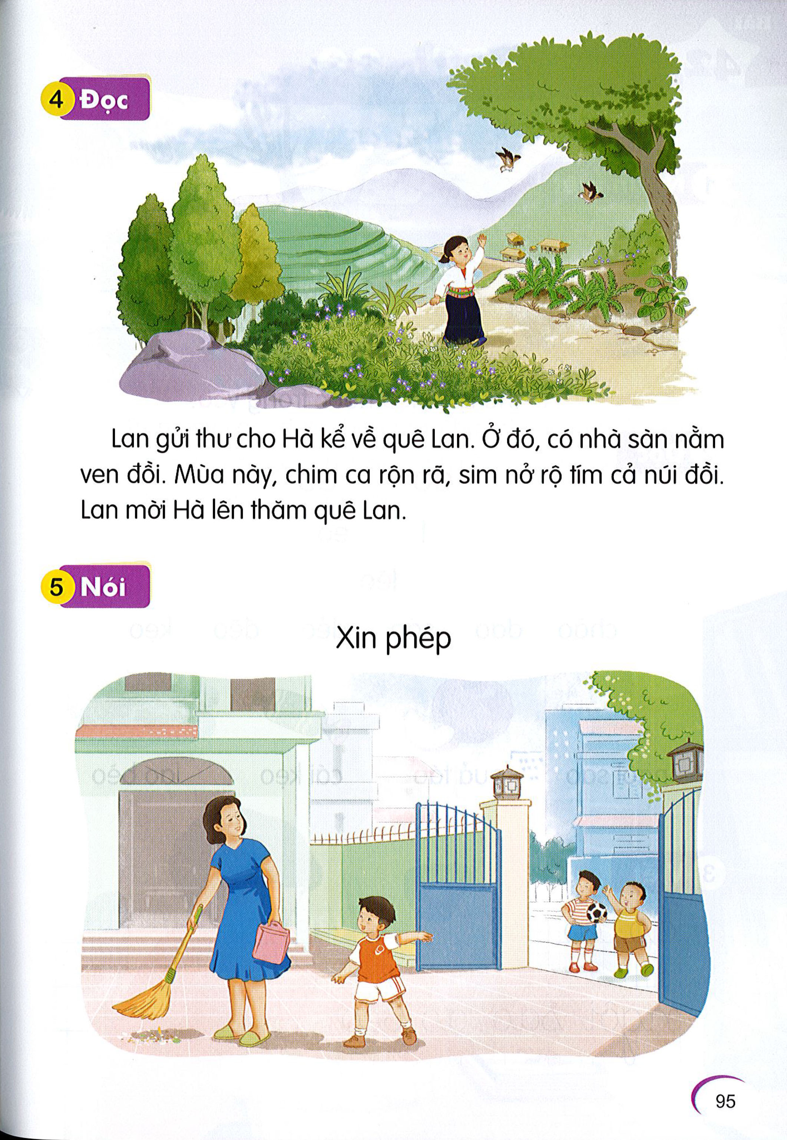
Đọc
4
1
2
Lan gửi thư cho Hà kể về quê Lan. Ở đó, có nhà sàn nằm ven đồi. Mùa này, chim ca rộn rã, sim nở rộ tím cả núi đồi. Lan mời Hà lên thăm quê Lan.
3
4

Slide 18
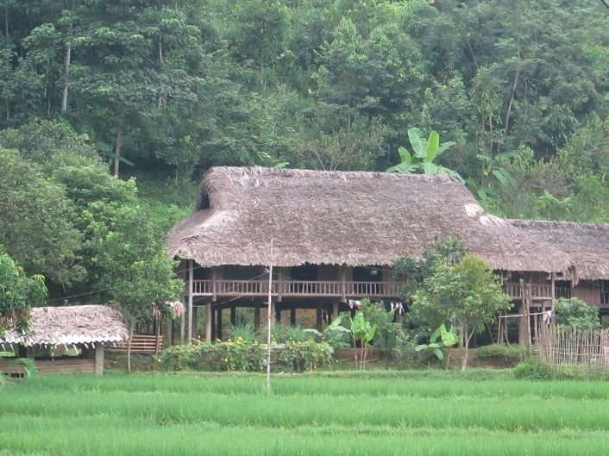
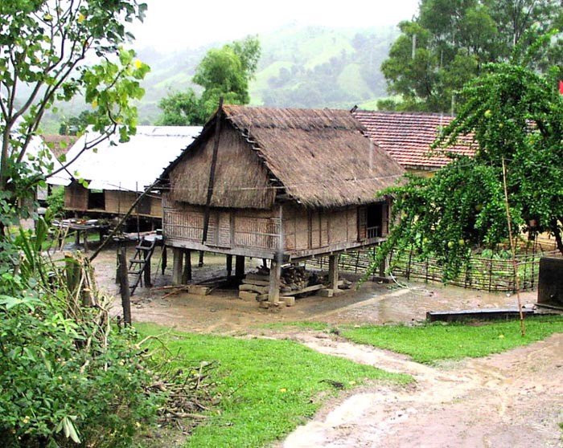
nhà sàn

Slide 19
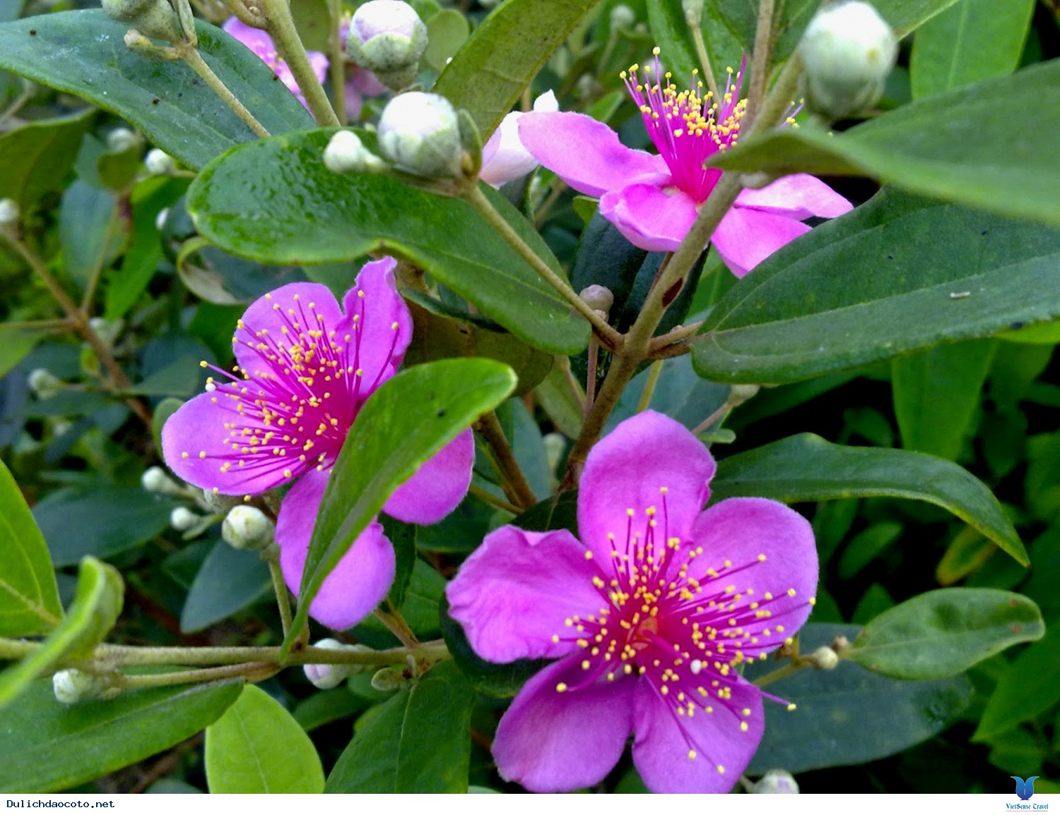
hoa sim

Slide 20
Lan gửi thư cho Hà kể về quê Lan. Ở đó, có nhà sàn nằm ven đồi. Mùa này, chim ca rộn rã, sim nở rộ tím cả núi đồi. Lan mời Hà lên thăm quê Lan.
Lan gửi thư cho ai?
Quê Lan có gì đặc biệt?

Slide 21
Lan muốn mời Hà làm gì?
A. Tham dự sinh nhật của Hà.
B. Lên thăm quê Lan.

Slide 22
dãy núi
bụi cỏ
gửi thư
Lan gửi thư cho Hà kể về quê Lan. Ở đó, có nhà sàn nằm ven đồi. Mùa này, chim ca rộn rã, sim nở rộ tím cả núi đồi. Lan mời Hà lên thăm quê Lan.

Slide 23
Nói
5
Xin phép

Slide 24


